Slide 1
FOREVER
BEAUTY

Slide 2
Medical Collagene 3D
Существует на российском рынке профессиональной косметики с 1998 года, применяет инновационный нативный трехспиральный коллаген.
Включает коллагеновые кремы, гель-маски,
биопластины,
а также препараты для
очищения кожи, пилинги, альгинатные маски и универсальное средство, применяемое в хирургии и дерматолгии, -
коллагеновый гидрогель
Эмалан.

Slide 3
Коллаген - животный белок, выполняющий структурно-механические
функции
Имеющийся
коллаген после 35 лет
Основной компонент соединительной ткани, составляет 70% от всей массы белков
начинает «стареть»
Его выработка организмом
после 30 лет начинает снижаться ежегодно на 1%

Slide 4
МОЛЕКУЛА КОЛЛАГЕНА
— наделена трехмерной пространственной структурой и обладает рядом характерных биологических свойств:
НАТИВНЫЙ ТРЕХСПИРАЛЬНЫЙ
КОЛЛАГЕН – это коллаген,
в ходе выделения которого, пространственная структура осталась неизменной, т.е.
в виде трёх спиралей.
Это обеспечивает его высокую биологическую активность и сохранность всех полезных свойств.
ГИДРОЛИЗАТ КОЛЛАГЕНА –
это коллаген, в ходе выделения которого произошло нарушение общего плана уникальной структуры нативной молекулы белка.
Это приводит к потере
характерных для нее свойств.
УВЛАЖНЕНИЕ И ПИТАНИЕ
ЛИФТИНГ
СТИМУЛИРОВАНИЕ
ОМОЛОЖЕНИЕ
УВЛАЖНЕНИЕ
РАЗГЛАЖИВАНИЕ
ЛИФТИНГ

Slide 5
Линия домашнего ухода
Medical Collagene 3D

Slide 6
ОЧИЩЕНИЕ
И ТОНИЗАЦИЯ

Slide 7
ЛИНИЯ ОЧИЩАЮЩИХ
СРЕДСТВ
Линия средств для очищения и ухода за кожей обеспечивает:
ИДЕАЛЬНОЕ ОЧИЩЕНИЕ
Быстрое и эффективное очищение кожи от макияжа и любых видов загрязнений
ИДЕАЛЬНЫЙ УХОД
Комфорт и сияние:
снимает чувство сухости и дискомфорта
улучшает цвет лица
увлажняет и тонизируют кожу

Slide 8
ЛИНИЯ ОЧИЩАЮЩИХ
СРЕДСТВ
АКТИВНЫЕ ИНГРЕДИЕНТЫ ЛИНИИ
ПАВ
▪
▪
▪
▪
▪
▪
▪
▪
▪
▪
СМЯГЧАЮЩИЕ КОМПОНЕНТЫ
ГЛИАЛУРОНОВАЯ КИСЛОТА
ФРУКТОВЫЕ АНА-КИСЛОТЫ
▪
▪
▪
▪
ЭКСТРАКТЫ:
Зелёного чая Ромашки Шиповника
▪
▪
УВЛАЖНЯЮЩИЕ
ПОЛИСАХАРИДЫ
▪

Slide 9
REFRESHING BREEZE CLEANSING MICELLAR WATER | HOME LINE
Очищающая мицеллярная вода
СПОСОБ ПРИМЕНЕНИЯ:
Смочите ватный диск мицеллярной водой и легкими движениями, без лишнего трения, очистите кожу лица, глаза, губы и область
декольте.
Нежное средство с мицеллами бережно поглощает и удаляет загрязнения, кожный жир и макияж. Подходит для любого типа кожи, даже для очень чувствительной. Идеальная чистота без лишнего трения и раздражения для области глаз, губ и декольте. Не содержит SLS и парабены.
Форма выпуска: флакон с крышкой флип-топ, 250 мл
Содержит не обычные ПАВ, а инновационные нейтральные очищающие агенты с двойным действием:
удаляют загрязняющие частицы с поверхности кожи,
сохраняют естественный уровень увлажненности.

Slide 10
PURE SKIN | CLEANSING FOAM | HOME LINE
Очищающая пенка для лица для всех типов кожи
с аллантоином и пантенолом
СПОСОБ ПРИМЕНЕНИЯ:
нанести пенку на влажное лицо,
слегка помассировать и обильно смыть водой.
Пенка с удивительно нежной текстурой бережно удаляет макияж и другие
загрязнения, прекрасно очищает и поддерживает естественный водный баланс.
Сочетание аллантоина и пантенола способствует смягчению, увлажнению и восстановлению гидролипидной мантии кожи.
Идеально подходит для ежедневного применения.
Форма выпуска: флакон с пенообразователем, 160 мл
•Пантенол (провитамин B5) эффективно увлажняет, нормализует клеточный метаболизм, ускоряет деление клеток, увеличивает прочность коллагеновых волокон, уменьшает зуд и раздражение кожи.
•Аллантоин смягчает роговой слой, стимулирует удаление отмерших клеток, эффективно предупреждает закупорку пор, образование комедонов (черных точек) и воспалительных элементов,

Slide 11
SEBO NORM| CLEANSING FOAM | HOME LINE
Очищающая пенка для лица для жирной кожи
с экстрактами тимьяна и красного клевера
СПОСОБ ПРИМЕНЕНИЯ:
нанести пенку на влажное лицо,
слегка помассировать и обильно смыть водой.
Комбинация активных компонентов бережно удаляет макияж и избыток
кожного себума.
Сочетание экстрактов красного клевера и тимьяна способствует очищению сальных желез и сужению пор.
Идеально подходит для ежедневного применения.
Форма выпуска: флакон с пенообразователем, 160 мл
•Экстракт тимьяна (чабреца) способствует заживлению воспалений, освежает и
тонизирует кожу, обладает противомикробным действием.
•Экстракт красного клевера положительно влияет на состояние проблемой кожи и оказывает антиоксидантное, противовоспалительное и бактериостатическое действие, помогает бороться с угревой сыпью, регулирует деятельность сальных желез.

Slide 12
ЛИНИЯ ОЧИЩАЮЩИХ
СРЕДСТВ
ФИТОТОНИК NATURAL FRESH
ДЛЯ ЛЮБОГО ТИПА КОЖИ
ТОНИЗИРУЮЩИЙ
ЛОСЬОН
- ЗАВЕРШАЮЩИЙ ПРОЦЕСС ОЧИЩЕНИЯ
выравнивает рН баланс, снимает раздражения
успокаивает, увлажняет и оставляет ощущение свежести
идеально подготавливает кожу перед основным уходом
оказывает эффект лёгкого пилинга
фруктовые АНА-кислоты
экстракты: зелёного чая, ромашки, шиповника
Форма выпуска: флакон объёмом 250 и 500 мл

Slide 13
ЛИНИЯ ОЧИЩАЮЩИХ
СРЕДСТВ
АНТИВОЗРАСТНОЙ ЛОСЬОН ANTI WRINKLE
ДЛЯ СУХОЙ И ВОЗРАСТНОЙ КОЖИ
ТОНИЗИРУЮЩИЙ
ЛОСЬОН
- ЗАВЕРШАЮЩИЙ ПРОЦЕСС ОЧИЩЕНИЯ
обеспечивает исключительное смягчение и разглаживание
образует защитную
пленку,
удерживающую влагу на
поверхности кожи
освежает и успокаивает кожу
оказывает эффект лёгкого пилинга, значительно улучшается цвет лица
гиалуроновая кислота
аллантоин
фруктовые АНА-кислоты
гидролизат касторового масла
Форма выпуска: флакон с крышкой флип-топ, 250 мл

Slide 14
EXPERT PURE | SCRUB CREAM | HOME LINE
Крем - скраб для лица обновляющий
СПОСОБ ПРИМЕНЕНИЯ:
нанесите на влажное лицо, избегая контура глаз и помассируйте круговыми движениями, смойте теплой водой.
Крем-скраб с питательной текстурой содержит мягкие микрогранулы,
которые бережно отшелушивают и очищают кожу.
Экстракт имбиря стимулирует кровообращение и улучшает цвет лица. Рецептура крем-скраба, обогащенная витаминами и ценными маслами макадамии, карите, сои и оливы, способствует интенсивному питанию и восстановлению влагоудерживающих свойств кожи.
Натуральный трехспиральный коллаген повышает тургор и эластичность кожи, разглаживает морщины.
натуральный трёхспиральный коллаг •ецненные масла макадамии,
Форма выпуска:
туба, 75 мл
экстракт имбиря
карите, сои, оливы

Slide 15
EXPERT PURE | GEL EXFOLIANT | HOME LINE
Гель - скраб для лица очищающий
СПОСОБ ПРИМЕНЕНИЯ:
нанесите на влажное лицо, избегая контура глаз и помассируйте круговыми движениями до образования легкой пены, смойте теплой водой.
Очищающий гель-скраб придает коже ощущение чистоты и свежести. Благодаря натуральным микрогранулам обновляет кожу, удаляя
ороговевшие клетки и загрязнения.
Эффективно борется с «чёрными точками», сокращает поры и контролирует выделение кожного себума.
Благодаря экстракту сока Нони активизируется клеточная энергия, восстанавливаются обменные процессы, значительно улучшается текстура кожи и цвет лица.
Форма выпуска:
туба, 75 мл
Натуральные микрогранулы
Сок Нони

Slide 16
ЛИНИЯ BEAUTY SKIN
С ВИТАМИННЫМ КОМПЛЕКСОМ
4 ПРОДУКТА ЛИНИИ АНТИВОЗРАСТНОГО УХОДА
для насыщения кожи ценными маслами
АКТИВНО увлажняют, разглаживают, повышает
эластичность и упругость кожи
ОКАЗЫВАЮТ быстрый и видимый лифтинг- эффект
НАСЫЩАЮТ кожу ценными маслами для
поддержания молодости
ОБЕСПЕЧИВАЕТ великолепную антиоксидантную защиту
ЗНАЧИТЕЛЬНО улучшает цвет лица, обеспечивая невероятное сияние
НАТИВНЫЙ ТРЁХСПИРАЛЬНЫЙ КОЛЛАГЕН
ВИТАМИННЫЙ КОМПЛЕКС
АКТИВНЫЙ ПРОТЕИНЫ КУНЖУТА SESA FLASH

Slide 17
ЛИНИЯ BEAUTY SKIN
С ВИТАМИННЫМ КОМПЛЕКСОМ
НАТИВНЫЙ
▪
▪
▪
ТРЁХСПИРАЛЬНЫЙ КОЛЛАГЕН
▪
▪
АКТИВНЫЙ ПРОТЕИНЫ КУНЖУТА SESA FLASH
▪
МАСЛО ЖОЖОБА И АВОКАДО
▪
▪
▪
МАСЛО КАРИТЕ И МАКАДАМИИ
▪
▪
▪
ВИТАМИНЫ Е И А
▪
▪

Slide 18
ЛИНИЯ BEAUTY SKIN
С ВИТАМИННЫМ КОМПЛЕКСОМ
СЫВОРОТКА ДЛЯ ЛИЦА BEAUTY SKIN
с экстрактом персидского шелкового дерева
РЕКОМЕНДУЕТСЯ К ПРИМЕНЕНИЮ
в возрасте от 25 до 35 лет
ЕЖЕДНЕВНЫЙ УХОД ДЛЯ ПОДДЕРЖАНИЯ ЕСТЕСТВЕННОЙ КРАСОТЫ МОЛОДОЙ КОЖИ
Активный комплекс Prodizia с содержанием экстракта персидского шелкового дерева
уменьшает видимые признаки усталости,
стимулирует синтез эластина,
создает «защитный» барьер между лицом и неблагоприятными факторами современного города (загрязненный воздух, смог, компьютерное излучение и т.д.).
Активный комплекс Prodizia с содержанием экстракта персидского шелкового дерева Albizia Julibrissin.
Форма выпуска:
флакон с пипеткой, 30 мл

Slide 19
ЛИНИЯ BIOREVITAL С ВОССТАНАВЛИВАЮЩИМ КОМПЛЕКСОМ
4 ПРОДУКТА ЛИНИИ АНТИВОЗРАСТНОГО УХОДА
для эффекта ревитализации кожи
РЕВИТАЛИЗАЦИЯ кожи
Уменьшают признаки старения
и ВОССТАНАВЛИВАЮТ ресурс молодости кожи
АКТИВИЗИРУЮТ жизненно важные обменные процессы
Морщины и тонкие линии РАЗГЛАЖИВАЮТСЯ, УМЕНЬШАЮТСЯ и ЗАПОЛНЯЮТСЯ
НАТИВНЫЙ ТРЁХСПИРАЛЬНЫЙ КОЛЛАГЕН
БИОРЕВИТАЛИЗИРУЮЩИЙ КОМПЛЕКС

Slide 20
ЛИНИЯ BIOREVITAL С ВОССТАНАВЛИВАЮЩИМ КОМПЛЕКСОМ
НАТИВНЫЙ
▪
▪
▪
ТРЁХСПИРАЛЬНЫЙ КОЛЛАГЕН
КОМПЛЕКС АНА-КИСЛОТ
▪
▪
▪
▪
▪
КОМПЛЕКС
ВИТАМИНОВ: Е, А, С, РР
▪
МАСЛА ПЕРСИКА и ОЛИВЫ
▪
▪
▪
МАСЛО КАРИТЕ И МАКАДАМИИ
▪
▪
▪

Slide 21
ЛИНИЯ С ВОССТАНАВЛИВАЮЩИМ
КОМПЛЕКСОМ
СЫВОРОТКА ДЛЯ ЛИЦА BIOREVITAL
С НАТУРАЛЬНЫМ УВЛАЖНЯЮЩИМ ФАКТОРОМ
РЕКОМЕНДУЕТСЯ К ПРИМЕНЕНИЮ
в возрасте от 30 до 45 лет
СЫВОРОТКА ДЛЯ УТРЕННЕГО /
ВЕЧЕРНЕГО ПРИМЕНЕНИЯ
мощный лифтинг-эффект ,
восстанавливает молодость кожи.
Комплекс Natura-Tec Vegetable NMF (N•atuЭraкl стракт ромашки Moisturizing Factor) - Растительный Натуральный(Chamomilla Recutita Extract) Увлажняющий Фактор,
Форма выпуска:
флакон с пипеткой, 30 мл

Slide 22
ЛИНИЯ С МАТРИКСИЛОМ
PERFECT LIFT
4 ПРОДУКТА ЛИНИИ АНТИВОЗРАСТНОГО УХОДА
для комплексного омоложения кожи
Кожа выглядит «ПОДТЯНУТОЙ»,
УПРУГОЙ и «ЗАПОЛНЕННОЙ»
более
Овал лица обретает более
ЧЁТКИЕ КОНТУРЫ
Глобальное решение проблем ВСЕХ ТИПОВ старения
Цвет лица СВЕЖИЙ и СИЯЮЩИЙ
Кожа обретает
НОВОЕ ДЫХАНИЕ МОЛОДОСТИ
НАТИВНЫЙ ТРЁХСПИРАЛЬНЫЙ КОЛЛАГЕН
MATRIXYL

Slide 23
ЛИНИЯ С МАТРИКСИЛОМ
PERFECT LIFT
НАТИВНЫЙ
▪
▪
▪
ТРЁХСПИРАЛЬНЫЙ КОЛЛАГЕН
▪
▪
MATRIXYL TM
▪
МАСЛО КАРИТЕ, ЖОЖОБА И МАКАДАМИИ
▪
▪
▪
▪
▪
▪
ВИТАМИН Е
ГИАЛУРОНОВАЯ КИСЛОТА
▪
▪
▪

Slide 24
ЛИНИЯ С МАТРИКСИЛОМ
PERFECT LIFT
СЫВОРОТКА ДЛЯ ЛИЦА PERFECT LIFT
С ВИТАМИННЫМ КОМПЛЕКСОМ LIPOSENTOL MULTI
РЕКОМЕНДУЕТСЯ К ПРИМЕНЕНИЮ
в возрасте от 40 лет
СЫВОРОТКА ДЛЯ УХОДА ЗА ЗРЕЛОЙ КОЖЕЙ ЛИЦА
Витаминный комплекс Liposentol Multi оказывает мощное
антиоксидантное действие,
ценные масла жожоба, макадамии, жасмина и герани придают коже более подтянутый и молодой вид.
витаминный комплекс Liposento•lмасло жасмина
Multi
токоферол (витамин Е)
масло жожоба
масло макадамии
масло герани
гидролизованные протеины сои
линолевая кислота
Форма выпуска:
Флакон с пипеткой, 30 мл

Slide 26
Dream Catcher «ловец снов»- это бренд мужской косметики , созданной профессионалами и многолетним опытом работы, с учетом особенностей мужских волос и кожи головы.

Slide 27
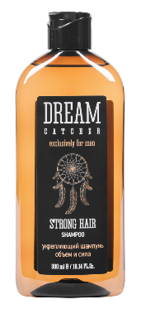
Шампунь укрепляющий STRONG HAIR SHAMPOO
Шампунь разработан для ежедневного ухода за нормальными и ослабленными волосами. Пептидный комплекс обеспечивает укрепление структуры волос изнутри и защиту от внешних воздействий.
Водорастворимый инулин из корня цикория - природный кондиционер, дарит приятные ощущения и усиливает действие активных компонентов.
Способ применения: нанести небольшое кол-во шампуня на влажные волосы, сопровождая массажем головы,тщательно смыть.
Форма выпуска: флакон с крышкой флип-топ, 300 мл.

Slide 28
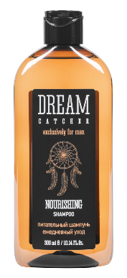
Шампунь питательный NOURISHING SHAMPOO
Шампунь разработан для ежедневного ухода за нормальными и жирными волосами.
Провитамин B5 стимулирует глубокое увлажнение и обеспечивает питание кожи головы.
Водорастворимый инулин из корня цикория - природный кондиционер, дарит приятные ощущения и усиливает действие активных компонентов.
Фруктовые кислоты из натуральных соков киви, грейпфрута, апельсина, яблока и экстракта миндаля способствуют смягчению и увеличению объема, облегчают укладку волос.
Способ применения: нанести небольшое кол-во шампуня на влажные волосы, сопровождая массажем головы,тщательно смыть.
Форма выпуска: флакон с крышкой флип-топ, 300 мл.

Slide 29
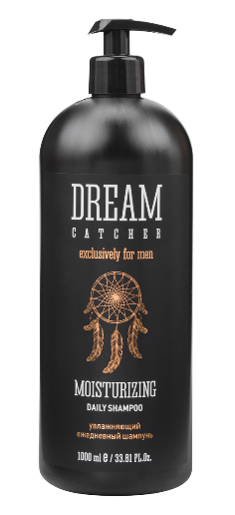
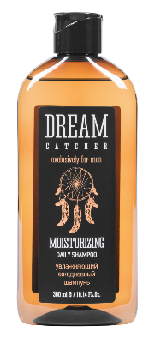
Шампунь увлажняющий ежедневный MOISTURIZING DAILY SHAMPOO
Шампунь для ежедневного ухода эффективно очищает, увлажняет волосы и кожу головы, подходит для нормальных и жирных волос.
Провитамин В5 и гидролизат белков сои способствуют укреплению и питанию волосяных луковиц.
Натуральный экстракт тимьяна восстанавливает здоровую микрофлору кожи головы.
Экстракт семян льна обладает способностью разглаживать поверхность волос, возвращая им естественный блеск. В сочетании с инновационным кондиционером последнего поколения, натуральные ингредиенты дарят великолепный ухоженный вид вашим волосам.
Форма выпуска: флакон с дозатором 1000 мл
Флакон с крышкой "флип топ" 300 мл

Slide 30
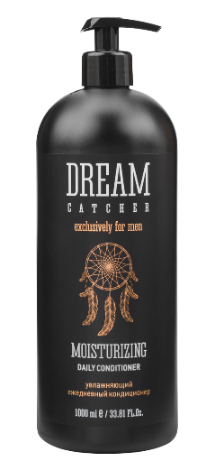
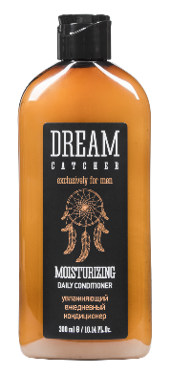
Кондиционер увлажняющий ежедневный MOISTURIZING DAILY CONDITIONER
Увлажняющий кондиционер для ежедневного применения разработан с учётом потребности мужчин в профессиональном уходе и подходит для нормальных и жирных волос.
Содержит провитамин В5, укрепляющий волосяные луковицы. Экстракт тимьяна нормализует микрофлору кожи головы, предотвращает появление перхоти. Экстракт семян льна – прекрасный природный кондиционер, помогает сохранить увлажнённость кожи головы после мытья шампунем, разглаживает поверхность волос, придавая им блеск и ухоженный вид. Кондиционер мгновенно смягчает, увеличивает объём волос и облегчает укладку.
Форма выпуска: фкакон с дозатором 1000 мл.
Флакон с крышкой" флип топ" 300 мл

Slide 31
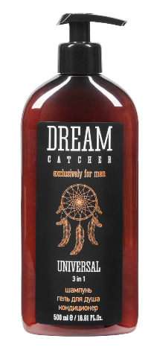
Шампунь, гель для душа, кондиционер 3в1 UNIVERSAL 3 in 1
Средство для мужчин, ценящих свое время. Объединяет удобство универсального применения и пользу натуральных компонентов.
В составе морские минералы, витамины, экстракт льна и инулин. Очищает и кондиционирует, придавая коже мягкость и гладкость, а волосам жизненную силу и блеск.
Способ применения: нанести на влажную кожу и волосы, помассировать до появления пены, тщательно смыть.
Форма выпуска: флакон с крышкой-дозатором, 500 мл.

Slide 32
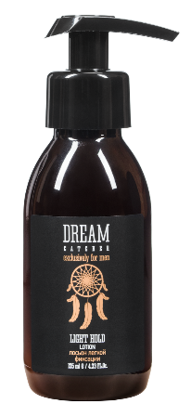
Лосьон легкой фиксации LIGHT HOLD LOTION
Средство для защиты и придания легкой фиксации c матовым эфектом.
Подходит для волос средней длины. Лосьон эффективно питает волосы, насыщая их необходимыми белками . Выравнивает структуру волос, возвращая им естественный здоровый блеск и упругость.
Способ применения: нанести необходимое кол-во средства на сухие или слегка влажные волосы. Придать желаемую текстуру.
Форма выпуска: флакон с крышкой-дозатором, 125 мл

Slide 33
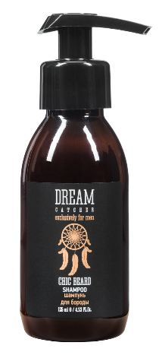
Шампунь для бороды CHIC BEARD SHAMPOO
Шампунь специально разработан для ухода за бородой и кожей лица.
Содержит провитамин В5, который эффективно увлажняет и питает кожу и волосы.
Экстракт ромашки обладает антисептическим действием. Инулин является природным кондиционером, усиливает действие активных компонентов, дарит приятные ощущения.
Способ применения: нанести небольшое кол-во на влажные волосы, сопровождая массажными движениями, тщательно смыть.
Форма выпуска: флакон с крышкой-дозатором, 125 мл

Slide 34
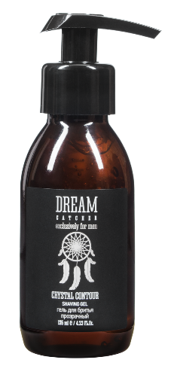
Гель для бритья прозрачный CRYSTAL CONTOUR SHAVING GEL
Гель для ежедневного бритья и создания четких контуров бороды. Инновационные разработки способствуют комфортному бритью и улучшают скольжение.
Протеины сои восстанавливают структуру кожи, улучшают обменные процессы. Провитамин B5 заживляет и увлажняет. Гель обеспечивает идеальное бритье, подходит для всех типов кожи.
Способ применения: нанести необходимое кол-во геля на подготовленную кожу, выполнить процедуру бритья.
Форма выпуска: флакон с крышкой-дозатором, 125 мл.

Slide 35
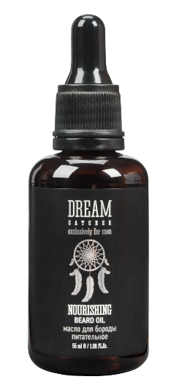
Масло для бороды питательное NOURISHING BEARD OIL
Необходимое средство для идеального имиджа. В состав входят ценные масла(Масло жожоба, аргановое масло, масла сладкого миндаля, семян сои, макадамии, Липосентол М.) и комплекс витаминов, которые способствуют увлажнению и питанию кожи, а также придают жизненную силу и ухоженный вид Вашей бороде.
Вымойте бороду, обсушите ее полотенцем, Капните небольшое количество масла (не больше 3-5 капель) на ладонь. Разотрите его между ладонями. Нанесите масло на бороду по всей длине. Масло необходимо использовать ежедневно после душа за 15-20 минут до выхода, чтобы оно успело впитаться.
Форма выпуска: флакон с пипеткой, 55 мл

Slide 36
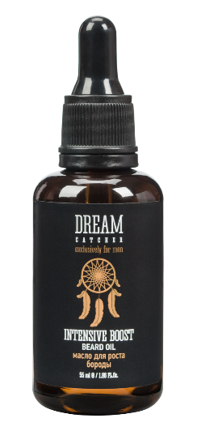
Масло для роста бороды INTENSIVE BOOST BEARD OIL
Масло помогает ускорить рост бороды, сделать её плотной, блестящей и приятной на ощупь. Содержит экстракт тропической ванили, который усиливает кровообращение и поступление питательных веществ в стержень волоса, а ценные масла и витамины увлажняют и питают кожу.
Форма выпуска: флакон с пипеткой, 55 мл

Slide 37
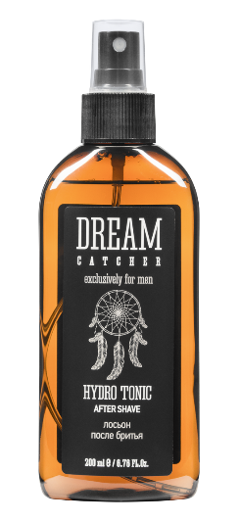
Лосьон после бритья HYDRO TONIC AFTER SHAVE
Специальная формула лосьона на основе протеинов пшеницы, аллантоина и провитамина В5 поддерживает необходимый уровень увлажненности.
Экстракт тимьяна, входящий в состав оказывает очищающее и тонизирующее действие Средство смягчает кожу после бритья. Подходит для всех типов кожи. Не содержит спирта.
Способ применения: равномерно нанести на лицо и шею, можно использовать как тонизирующий и увлажняющий лосьон ежедневно.
Форма выпуска: флакон- спрей 200 мл

Slide 38
О бренде MORIZO
Профессиональная косметика для тела MORIZO – динамично развивающаяся торговая марка, включающая в себя высококачественные продукты, созданные на основе мировых тенденций в области профессиональной косметологии, SPA, индустрии. Появившись сравнительно недавно, марка MORIZO успела реализовать фундаментальный практический опыт, заслужив признание и доверие самых требовательных профессионалов.
Высококачественное натуральное сырьё, многолетний опыт и собственные инновационные технологические разработки являются залогом получения продуктов, отвечающих высоким требова- ниям качества.
Миссия бренда MORIZO – обеспечение beauty-рынка оригинальными, качественными, комплекс- ными решениями для всестороннего обеспечения процедур по уходу за телом, маникюра, педикюра.
На сегодняшний день MORIZO – это:
•SPA manicure line – предложение для профессионалов в области маникюра.
•SPA pedicure line – растущий ассортиментный ряд продуктов для мастеров педикюра.
•SPA body line – Премьера весны 2017! Превосходная и качественная линейка средств по уходу за телом, комплексный подход к организации салонных процедур эпиляции, обертываний, массажа.

Slide 39
Cuticle remover Гель для удаления кутикулы
MORIZO SPA manicure line – линия профессиональных косметических
средств, обеспечивающих качественный уход на протяжении процедуры маникюра.
Гель для удаления кутикулы предназначен для проведения любых видов маникюра. Быстро размягчает ороговевшие клетки кутикулы и позволяет бережно и безболезненно её удалить. Провитамин В5 способствует ускорению обменных процессов. Сохраняет кожу эластичной, что препятствует образованию заусенцев.
Способ применения: Нанесите гель на чистую, сухую кожу области кутикулы, выдержите в течение 3 – 5 минут. Затем аккуратно отодвиньте рыхлую кутикулу пушером или апельсиновой палочкой. Тщательно смойте остатки геля тёплой водой.
Не наносите гель на повреждённую кожу (порезы, заусенцы, ранки, царапины). Не допускайте его попадания в глаза и на слизистые оболочки. Не давайте гель детям.
Форма выпуска: флакон 100 мл.
Масло для кутикулы MORIZO
Оригинальная композиция из масел и витаминного комплекса Liposentol-Multi® способствует продолжительному увлажнению, питанию и сохранению эластичности кутикулы. За счет формирования механизма запечатывания микрочешуек ногтя, масло для кутикулы MORIZO является прекрасным средством для прочной защиты ногтевого ложа. Это способствует укреплению ногтевой пластины и препятствует её расслаиванию, при- дает ей ухоженный вид. Удобная форма упаковки с аппликатором делает продукт опти- мальным выбором для профессионального применения.
Форма выпуска : флакон 100 мл

Slide 40
Крем-масло для рук MORIZO
Приятное скольжение для SPA-массажа
Увлажняющий крем для рук MORIZO
Оригинальная рецептура данного профессионального средства оказывает увлажнение кожи рук. Гиалуроновая кислота, входящая в состав, формирует на поверхности тончайшую воздухопроницаемую пленку, сохраняя естественную влажность кожи, повышенную эластичность тканей. Провитамин B5 стимулирует обновление тканей, уменьшает шелушение, раздражение и сухость. Крем отлично зарекомендовал себя в сочетании с парафинотерапией. Быстро впитывается, вос- станавливает кожу после воздействия UV и LED-ламп.
активные компоненты:
гиалуроновая кислота, провитамин В5
Форма выпуска:
флакон с дозатором, 500 мл
Крем-масло MORIZO - превосходный выбор для проведения расслабляющего массажа кистей рук на завершающем этапе SPA-маникюра. Легкая формула из масел макадамии и карите обеспечивает легкое скольжение при массаже, при этом успокаивает, улучшает регенерацию, глубоко питает и восстанавливает гидролипидную мантию кожи. Крем-масло обладает увлажняющими свойствами, придает коже мяг- кость и привлекательный внешний вид. Имеет легкую, нежирную текстуру, легко впитывается, хорошо защищает.
активные компоненты:
масло макадамии, масло ши(карите)
Форма выпуска:
флакон с дозатором, 500 мл

Slide 41
MORIZO SPA PedicuRe Iine - Комплексный уход на основе высококачественных компонентов
Гель от натоптышей MORIZO Глубокое разрыхление огрубевшей кожи стоп за 5 минут
SPA-ванночка для стоп MORIZO
Бережное очищение и питание даже для самой
сухой кожи за 15 мин
Гель эффективно размягчает огрубевшую кожу стоп, одинаково хорошо применим для различных видов педикюра. Активные компоненты обеспечивают глубокое проникновение геля в кожные покровы, способствуя мягкому раз- рыхлению омертвевшей кожи. Гель бережно и безболезненно отшелушивает верхний слой эпидермиса, придает стопам гладкость, восстанавливает эластичность.
активные компоненты:
карбомид, глицерин, камедь кукурузного сахара.
Форма выпуска:
флакон с аппликатором, 100 мл
SPA-ванночка готовит кожу ступней к процедуре педикюра, обладает эффективной очищающей формулой, насыщенной экстрактами целебных трав, маслами, витаминами. Комплекс активных компонентов бережно очищает, интенсивно увлажняет, смягчает ороговевшую кожу и придаёт ей гладкость и ухоженный вид. Легко растворяется, образует тонкую ароматную пену и приятную консистенцию. Средство отлично подходит для гидромассажного педикюрного оборудования.
активные компоненты:
морская соль, экстракт ромашки, провитамин В5, аллантоин, масло пихты сибирской, витамин Е.
Форма выпуска:
флакон с крышкой «диск-топ», 300 мл

Slide 42
Питательный крем для стоп MORIZO
Интенсивное восстановление и уход
Тонизирующий гель для стоп MORIZO
Ультракомфорт для уставших ног
За счет многокомпонентной рецептуры крем оказывает интенсивное и глубокое питание, увлажнение и смягчение кожи стоп. Изюминка этого крема – сверхактивный компонент NATURA-TEC VEGETABLE NMF, который оказывает многостороннее направленное действие: интенсивно увлажняет, восстанавливает, оказывает легкую эксфолиацию. Высокоактивную формулу дополняют: экстракт конского каштана, масло макадамии и семян сои, дерева ши, экстракт розмарина, гидролизат протеинов пшеницы и пр.
активные компоненты:
экстракт конского каштана, масло макадамии , масло семян сои, масло дерева ши, экстракт розмарина, гидролизат протеинов пшеницы
Форма выпуска:
флакон с дозатором, 500 мл
Приятная, слегка охлаждающая формула тонизирующего геля для стоп MORIZO используется при завершающем этапе педикюра. Входящие в состав ингредиенты прекрасно освежают и улучшают микроцеркуляцию, укрепляют стенки сосудов, дезодорируют. Гель легко и быстро впитывается, оставляет ощущение комфорта и увлажненности, дарит чувство свежести и прохлады. Из-за выраженного охлаждающего эффекта рекомендуется для использования в жаркое время года.
активные компоненты:
экстракт конского каштана, ментол.
Форма выпуска:
флакон с дозатором, 500 мл

Slide 43
